Slide 1
Aprendizaje mecánico/Machine Learning

Slide 2

Aprendizaje e IA
Durante muchos siglos se pensó que la esencia de la inteligencia era la capacidad de razonar, o de llegar a conclusiones racionalmente. Así lo creyó Tomás de Aquino y así mismo Descartes.
Pero ya vimos que una máquina es capaz de razonar, pues tanto Prolog como CLIPS son “reasoning engines”.

Slide 3
Hubo otra capacidad de la mente humana que fue considerado por los filósofos más atentamente a partir del siglo XVIII, y es nuestra capacidad de conocer por nosotros mismos, o, en términos modernos, de aprender.
Desde entonces, tanto la filosofía, como la psicología, reconocen la enorme importancia de que un “agente inteligente” sea capaz de aprender por sí mismo.
Y es por ello que también ha tenido desde hace mucho un lugar importante en Inteligencia Artificial.

Slide 4
¿Qué es aprender?
En castellano, oficialmente, aprender significa:
1. tr. Adquirir el conocimiento de algo por medio del estudio o de la experiencia. U. t. c. intr. Hay que aprender de los propios errores.
2. tr. Concebir algo por meras apariencias, o con poco fundamento.
3. tr. Fijar algo en la memoria. No consigo aprender su teléfono.

Slide 5
Esta definición es considerada demasiado amplia en Inteligencia Artificial, pues incluso “aprender de memoria” sería aprender, pero en IA no se considera de esa forma.
En primer lugar, en aprendizaje se enfatiza también la diferencia entre conocimiento declarativo y conocimiento procedimental.

Slide 6
El conocimiento declarativo involucra el manejo de conceptos.
Por lo tanto, en aprendizaje mecánico se considera que, en el caso del conocimiento declarativo, aprender es conceptualizar.
¿Qué es conceptualizar? Formar un concepto (explícito) a partir de ejemplos concretos. Es un mecanismo inductivo.

Slide 7
¿Y en conocimiento procedimental?
Dado un agente inteligente que tenga una labor y estrategias (algoritmos) para llevar a cabo esta; si adicionalmente el agente tiene mecanismos para evaluar la calidad de su desempeño, y, usando esta evaluación y su experiencia cotidiana, puede cambiar los parámetros de sus estrategias para mejorar su acción, entonces decimos que el agente está dotado de la capacidad de aprender de manera procedimental.
Por ejemplo: manejar una bicicleta.

Slide 8
Aprendizaje humano
Tema de discusión: ¿Innatismo (Descartes) o constructivismo (Hume)? (Conocimiento declarativo).
En Inteligencia Artificial: ¿mecanismos para la creación de nuevos agentes?

Slide 9
Aspectos principales
Qué componentes del elemento de acción tienen que aprenderse.
Qué retroalimentación está disponible para aprender dichos componentes.
Qué tipo de representación se usa para los componentes.

Slide 10
Los componentes para el aprendizaje
Una proyección directa de las condiciones del estado actual a las acciones.
Un método para inferir las propiedades relevantes del mundo a partir de una secuencia de percepciones.
Información sobre cómo evoluciona el mundo y sobre los resultados de las posibles acciones que el agente puede llevar a cabo.
Información de utilidad, que indica lo deseables que son los estados.
Información de acción-valor, que indica lo deseables que son las acciones.
Metas que describen las clases de estados que maximizan la utilidad del agente.
(Russell, S., Norvig, P., Corchado Rodríguez, J. y Joyanes Aguilar, L., 2011. Inteligencia Artificial. Cap. 18. (739-771). Madrid: Pearson Educación.

Slide 11
Tipo de retroalimentación
Aprendizaje con tutor (supervised)
Aprendizaje sin tutor (unsupervised)
Aprendizaje por refuerzo

Slide 12
Aprendizaje con tutor (supervisado)
Es una estrategia de aprendizaje que consiste en:
  Existe alguna entidad (generalmente un ser humano), llamado el tutor, que selecciona un conjunto de ejemplos concretos que considera representativos, junto con el concepto que representa cada uno.
  Se le brindan al agente cada ejemplo, el agente da su respuesta, y se compara contra la respuesta correcta, asignándole un puntaje al grado de acierto.
  Cuando se han mostrado todos los ejemplos del grupo (algo que se llama época) se evalúa calcula el error promedio, y si excede un umbral se lleva a cabo una época más, y se continúa hasta que el error promedio se halle bajo el umbral dado.

Slide 13
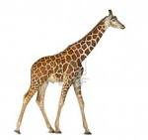
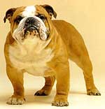


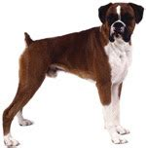


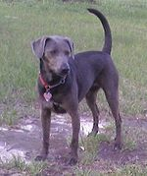
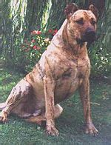


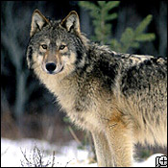

Slide 14
Aprendizaje sin tutor (no supervisado)
En esta otra estrategia, el agente es sometido a un entorno en el que se le ha proporcionado la habilidad de distinguir características de los “objetos”, y el agente, por sí mismo deberá crear las categorías (conceptos) y distinguir cuáles son las características relevantes que crean ese concepto.
Los algoritmos de agrupamiento estadístico (clustering) son utilizados por estrategias de este tipo.

Slide 15
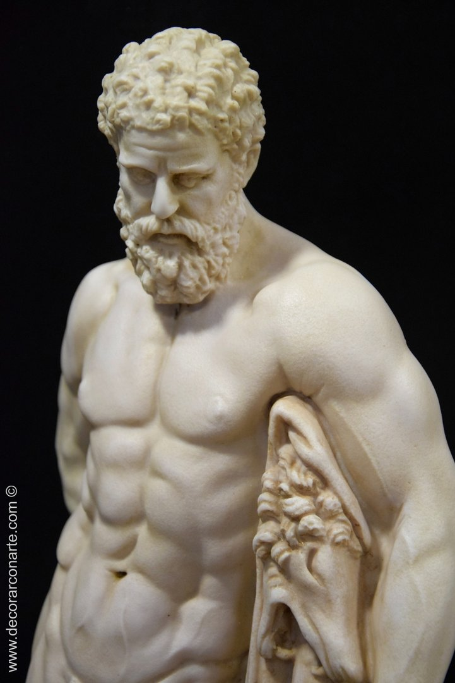
Un ejemplo para una investigación: el héroe

Slide 16
Un ejemplo para una investigación
Cuando se hace un resumen de la vida del héroe mitológico Herakles se notan (entre otras) las siguientes características:
  Es hijo de un dios y un mortal
  Trataron de matarlo en su infancia (su madrastra, para ser exactos)
  Llevó a cabo por lo menos una hazaña sobrehumana en su infancia
  No se conoce su adolescencia (o no ocurrió nada digno de mención en ella).
  Cuando empieza su vida adulta debe elegir entre un camino correcto y lo contrario.
  Comete un crimen horrible (pero no voluntario) que debe expiar.
  Lleva a cabo hazañas sobrehumanas,entre ellas destaca matar a algún tipo de reptil monstruoso.
  Muere a traición.

Slide 17
Cuando se examina la narración de otras figuras heróicas se nota que comparten varias de estas características:
  Sigfrido
  Kṛṣṇa
  Rómulo
  Teseo
  Belerefonte

Slide 18
Surge la pregunta ¿existe un prototipo de héroe?¿Es común a todas las culturas humanas o está localizado en alguna?¿Los cambios en el mito estarán sujetos a algún proceso evolutivo?
En este caso hay que poner al agente en un entorno con una gran población de sujetos que sean tanto personajes mitológicos como reales, y el agente, dotado de un algoritmo de clustering, debería detectar por sí mismo si emerge el concepto de héroe o no, y si es perteneciente a alguna cultura específica o es global.
Y, además ¿es Herákles el prototipo del héroe?
[Utilidad social del concepto]

Slide 19
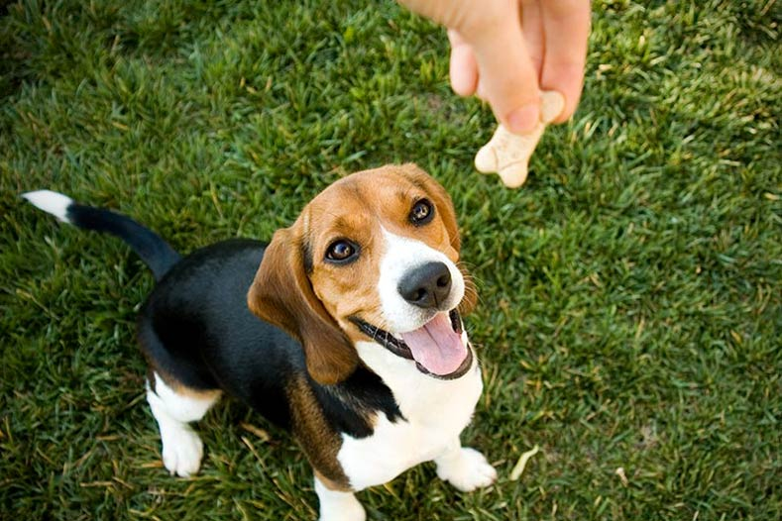
Aprendizaje por refuerzo
En este tipo de aprendizaje, el agente tiene una serie de decisiones que puede tomar para solucionar un problema.
La evaluación de su desempeño se produce a través de un refuerzo (positivo o negativo; otorgado por otro o por él mismo).

Slide 20

Por ejemplo: ¿qué tan antes tiene que saltar el dinosauro para llegar más lejos?

Slide 21
Ejemplos de técnicas de aprendizaje
El ámbito del aprendizaje mecánico ha sido muy estudiado desde los inicios de la computación.
Entonces, hay una gran variedad de técnicas para aprender, tanto en conocimiento declarativo como procedimental.
Veremos unas cuantas de éstas técnicas.

Slide 22
Algoritmos genéticos
Un algoritmo genético es esencialmente, una simulación de evolución darwiniana.
Esta técnica es especialmente apropiada al caso de que la solución de un problema es una estructura de información que satisface ciertas restricciones, y para la que puede formularse un criterio de calidad que permita juzgar qué tan buena es la solución.
Dado que el algoritmo genético se concentra en el genoma y no en el individuo, podríamos decir que es una evolución de Darwin-Dawkins.

Slide 23
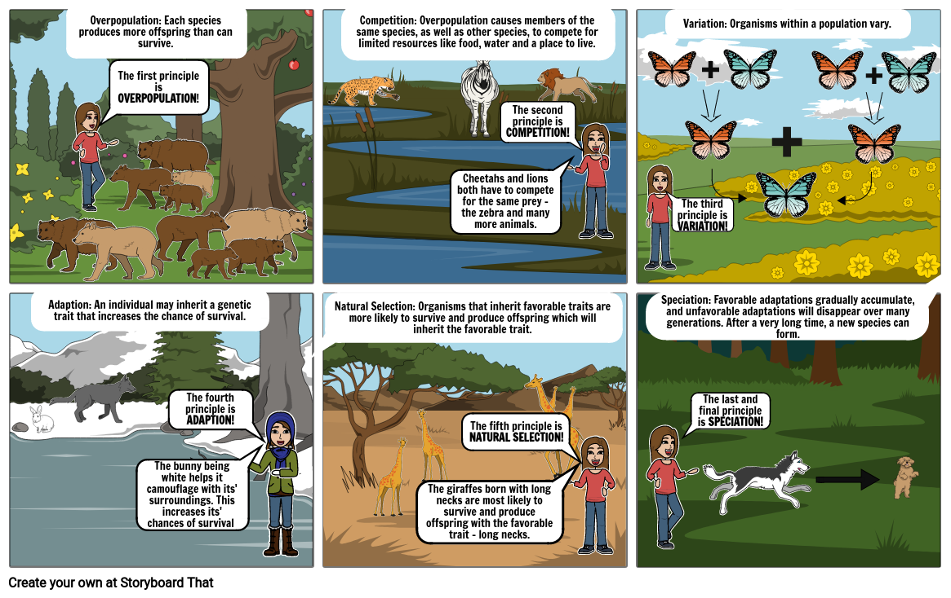

Slide 24
Algoritmos genéticos
Entonces, se debe crear una o más poblaciones de “soluciones” a un problema, y se debe simular:
  Cada individuo está representado por su genoma, que son los parámetros y características que los definen individualmente.
  Existe una función de “fitness” que mide que tan bien adaptado está el individuo al ambiente. En este caso, que tan bien resuelve esta solución el problema. El fitness es creciente, a mayor fitness, mejor es el genoma.
  Existe un mecanismo para combinar genomas y producir más individuos diferentes, guiado por la función de fitness, de manera que los individuos con mejor fitness son los que tienen mayor probabilidad de combinarse.
  Existe un mecanismo de mutación, que altera aleatoriamente alguno de los parámetros o características de los individuos.
  Existe un mecanismo de evitación de estancamiento por endogamia.
  Existe un mecanismo de eliminación de individuos, que mantiene la población entre ciertos límites, y donde los individuos menos aptos tienen menor probabilidad de sobrevivir.
  Existe un mecanismo de eliminación por envejecimiento.

Slide 25
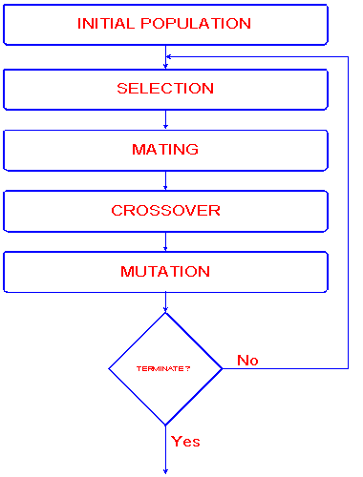

Slide 26
Su uso en Inteligencia Artificial: eureqa
En el mundo real ocurren muchos fenómenos que son descritos mediante ecuaciones del tipo
Es decir, se busca una función cuyas propiedades deben satisfacer ciertas condiciones.
Ahora bien, estas ecuaciones podrían ser muy difíciles de resolver.
El programa eureqa trata de encontrar la función mediante un algoritmo genético.
Para apreciar mejor la importancia del programa eureqa, vamos a poner un ejemplo de esta situación.

Slide 27
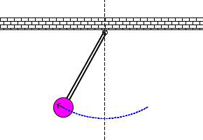
El péndulo
Pese a su (aparente) sencillez, el péndulo es un objeto que puede ser de mucho interés en Física.
Una de las razones del interés en ellos fue su conección con la medición del tiempo.

Slide 28

El péndulo es un objeto cuyo comportamiento está condicionado por la fuerza de la gravedad, el ángulo inicial, la longitud de la linea y la Segunda Ley del Movimiento de Newton.
Si tomamos en cuenta únicamente los factores dichos, la posición del péndulo con respecto al tiempo se puede describir mediante una ecuación diferencial ordinaria:

Slide 29
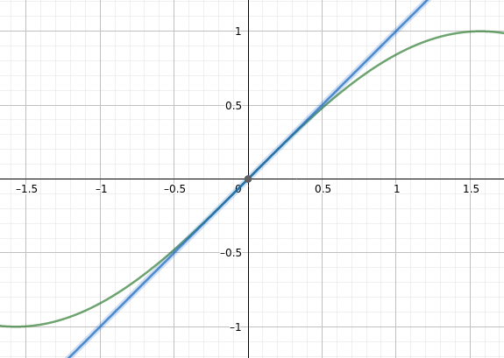

Las buenas noticias
Si el ángulo es pequeño, la ecuación tiene una solución muy sencilla, debido a que para valores de θ pequeños se tiene que sen θ = θ
  Y la solución es

Slide 30
Las malas noticias
Si el ángulo no es pequeño, pero solo consideramos los factores que mencionamos antes, la solución de la ecuación es mucho más difícil de encontrar.
Hay otro asunto aquí, y es que el péndulo que describe la ecuación no se detendría nunca, pues la ecuación no toma en cuenta la resistencia del aire, que es lo que hace detenerse finalmente al péndulo.

Slide 31
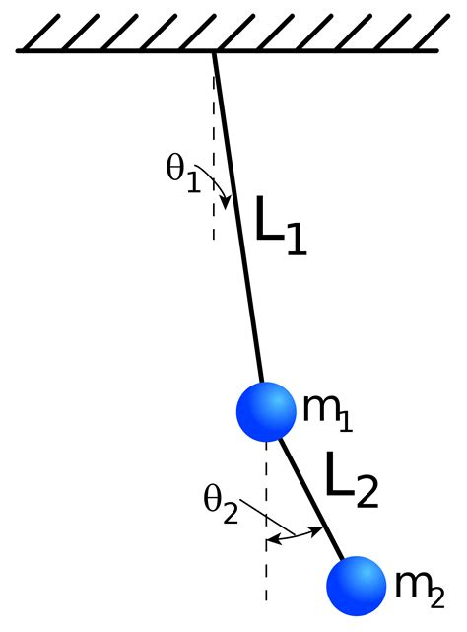
Las peores noticias
¿Y qué podemos decir de un péndulo doble?
Video recomendado: https://youtu.be/HcKJT2pGlUE

Slide 32
Para estos casos la solución común había sido siempre recorrir a métodos numéricos, que brindan los resultados de la función pero sin establecer la función de manera explícita.
Hasta hace poco...

Slide 33
Eureqa
Eureqa es un sistema de software que es alimentado por datos empíricos de algún fenómeno, y usa algoritmos genéticos para encontrar la función que mejor ajuste a los datos dados
Fue creado por Michael Schmidt y Hod Lipson, y es considerado un hito en IA, porque se lo pone como un ejemplo de un programa que extrae significado de los grupos de datos.
Puede usarse de dos formas
  Se recogen los datos reales y se le brindan al programa.
  Se usan métodos numéricos ajustados al modelo, y se brindan estos datos al programa.
Es posible ajustar los parámetros del algoritmo genético para orientar más rápidamente la evolución de las poblaciones de funciones.

Slide 34
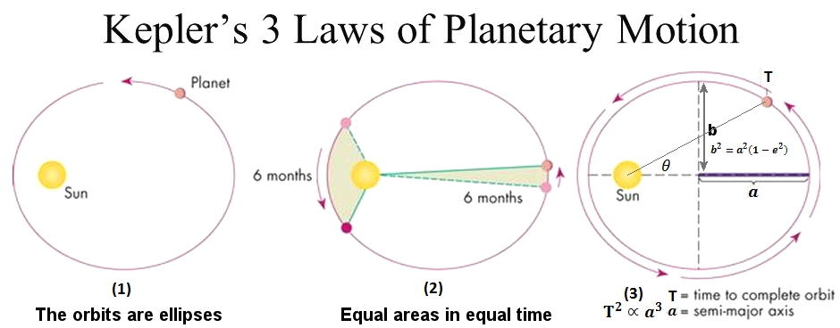
Eureqa fue llamado así como un juego de palabras entre la expresión atribuida a Arquímedes (εὕρηκα!) y la palabra “equation”.
Aunque perfectamente se pudo haber llamado “Kepler” (por una hazaña semejante llevada a cabo por tal matemático alemán).

Slide 35
Un vistazo a Eureqa
https://youtu.be/NhC1Qb-PQ5Q

Slide 36
Aprendiaje estadístico
Si miramos el aprendizaje como el extraer conocimiento a partir de datos, salta a la vista que, en cierta forma, esa es una labor que la Estadística ha estado haciendo desde hace tiempo.
Si bien la Estadística puede verse como una forma de tratar de reconocer los constructos teóricos de la Teoría de la Probabilidad en el mundo real, también es cierto que al hacerlo se está, de cierta forma, conceptualizando a partir de “grandes” volúmenes de datos.

Slide 37
Entonces, varios métodos sofisticados de trabajo en estadística han sido empleados como herramienta de Aprendizaje Mecánico muy exitosamente en muchos ámbitos, debido a que:
  El poder computacional de cálculo disponible en el mundo ha crecido notablemente
  La cantidad de datos (de un mismo contexto) disponible en medios digitales ha crecido extraordinariamente.
  La capacidad de transferencia de datos también se ha ampliado extraordinariamente.

Slide 38
Entonces, las diferentes formas de aprendizaje que hemos mencionado (supervisado, no supervisado, por refuerzo) tienen versiones también en el ámbito del aprendizaje estadístico.

Slide 39
Aprendizaje supervisado
Hay dos tipos de problemas de aprendizaje supervisado en el ámbito estadístico:
  Clasificación: pertenencia a un conjunto denotado de manera implícita.
  Regresión: predecir un número real dadas ciertas condiciones. Por ejemplo, predecir el ingreso anual de una persona a partir de su educación, edad, y su lugar de residencia.

Slide 40



Clasificación
En clasificación la meta es predecir una etiqueta de clase (class label), que es escogida de entre una lista de posibilidades predefinida.
Por ejemplo, supongamos que tenemos datos de cierto tipo de flores: iris setosa, iris versicolor e iris virginica.

Slide 41
Supongamos que se cuenta con datos específicos de ejemplares individuales de estas flores, que han sido indentificadas por un botánico. Y los datos disponibles tienen que ver con medidas en centímetros de longitud y anchura de los sépalos, y longitud y anchura de los pétalos, y la especie.
[ Este conjunto de datos es muy famoso, véase https://en.wikipedia.org/wiki/Iris_flower_data_set ]
La técnica estadística aplicada aquí fue la regresión múltiple, para clasificar, a partir de estos datos, a cualquier otra flor de iris encontrada en el campo, en alguna de estas tres especies.

Slide 42
La clasificación puede también ser binaria, cuando tan solo se trata de clasificar una entidad como perteneciente a un conjunto o no.
Por ejemplo, se puede analizar estadísticamente un gran conjunto de correo electrónico que sea clasificado como spam, y con las estadísticas de aparición de ciertas palabras se puede clasificar automáticamente un correo futuro como spam o no.

Slide 43
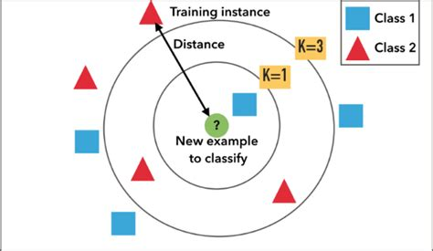
Algunas técnicas de aprendizaje estadístico supervisado
k-NN: k-Nearest Neighbors (k vecinos más cercanos) es una técnica simple de clasificación, consiste en usar el data set como paradigma de clasificación, y juzgar a cualquier elemento nuevo a partir de su “cercanía” (topológicamente hablando) a los k elementos más cercanos de su conocimiento.

Slide 44
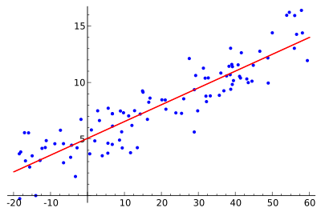
Regresión lineal: esta técnica consiste en encontrar los parámetros de una linea recta que esté “suficientemente cercana” a los puntos que se usan como conjunto de entrenamiento, y de esa forma “abstraer” las características del conjunto.

Slide 45
Otros algoritmos
El tiempo no nos permite extendernos mucho en este ámbito, pero es importante mencionar, por lo menos, otros algoritmos de aprendizaje supervisado estadístico:
  Clasificadores bayesianos ingenuos (naïve Bayes Classifiers)
  Árboles de decisión (*)
  Máquinas de vectores de soporte kernelizado (Kernelized support vector machines)
  Redes neuronales (*)

Slide 46
Árboles de decisión
Un árbol de decisión es una estructura de datos que especializa la estructura “árbol”.
Consiste en un árbol n-ario cuyos nodos no terminales son puntos donde se evalúa una condición, y los nodos hijos de ese nodo dependen de las diferentes opciones de la condición evaluada.
Los nodos terminales de un árbol de decisión son acciones a llevar a cabo como resultado de la evaluación múltiple efectuada.

Slide 47


Slide 48
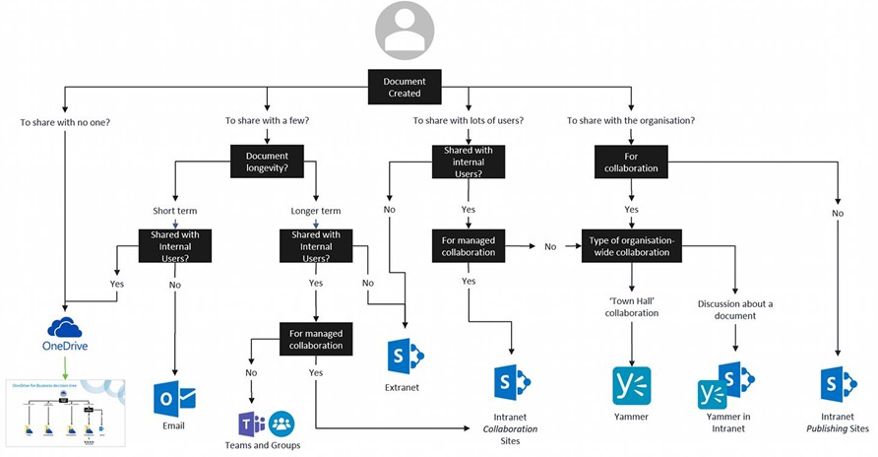

Slide 49
Árboles de decisión como herramienta de clasificación
Uno puede ver a los árboles de decisión como una herramienta de clasificación de entidades, donde los nodos terminales son las diferentes categorías de individuos.
Entonces, un algoritmo que permita a la computadora construir árboles de clasificación a partir de datos dados podría verse como una estrategia de aprendizaje mecánico.

Slide 50
Hay varios algoritmos para construir árboles de decisión a partir de datos.
Ross Quinlan ha desarrollado varios algoritmos de esta clase: ID3, C4.5, C5
Básicamente, estos algoritmos trabajan con aprendizaje supervisado, eligiendo para construir el árbol, del conjunto de entrenamiento, aquellos atributos que puedan ser más discriminantes, es decir, aquellos que aporten más información para tomar una decisión, y discriminen más rápidamente a los individuos de las diferentes clases.

Slide 51
La idea básica es que los individuos están caracterizados por un conjunto de atributos (como un tuplo de una base de datos relacional).
El conjunto de casos de entrenamiento incluye el atributo de a qué clase pertenece el individuo, pero no indica qué lo hace pertenecer a esa clase.
El algoritmo construye un árbol de decisión para no solamente discriminar los individuos de diferentes clases, sino también para hacerlo con el número más pequeño de pruebas.

Slide 52
Unos conceptos previos
Entropía: en física (termodinámica) se introdujo el concepto de “desorden de un sistema” para explicar características de grandes conjuntos de partículas: un gas caliente tiene una gran entropía, una corriente de agua pasando por un tubo tiene menos entropía.[L. Boltzmann]
Claude Shannon introduce el término en teoría de la información, para caracterizar el ruido de una señal portadora de un mensaje.

Slide 53
Los clasificadores de Quinlan usan la teoría de la información para clasificar, buscando en cada etapa los atributos que, en conjunto, tengan una menor entropía de la información de los casos, pues al tener menor entropía (menos ruido) aportan más información.
El algoritmo C4.5 se basa en ID3, agregando un algoritmo de “poda” del árbol de clasificación, para tratar de eliminar información excesiva en el vector que define a los individuos.
https://youtu.be/I7O_EyQwDDI

